Slide 1
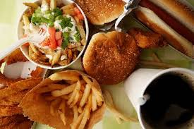
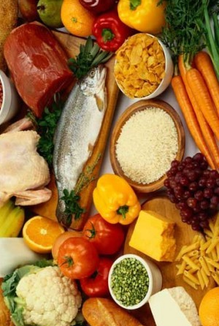
I.C. Ormea
A.S. 2014-2015
“SEI QUEL CHE MANGI?”
PROGETTO DEL DIPARTIMENTO DI MATEMATICA E TECNOLOGIA

Slide 2
LABORATORIO DI CHIMICA DELL’ALIMENTAZIONE
In collaborazione con l’Università La Sapienza di Roma
Tecnica di produzione del formaggio
Tecnica della produzione dell’estrazione del DNA
Notes:
IN QUESTA DIAPO CERCATEDI FAREUNA PICCOLA INTRODUZIONE CON LO SCOPODIQUELLO CHE SI è FATTO
2

Slide 3
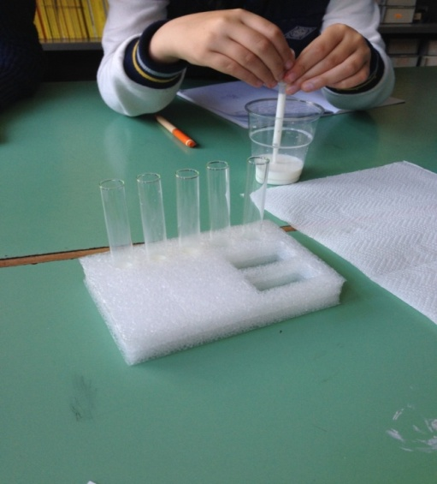
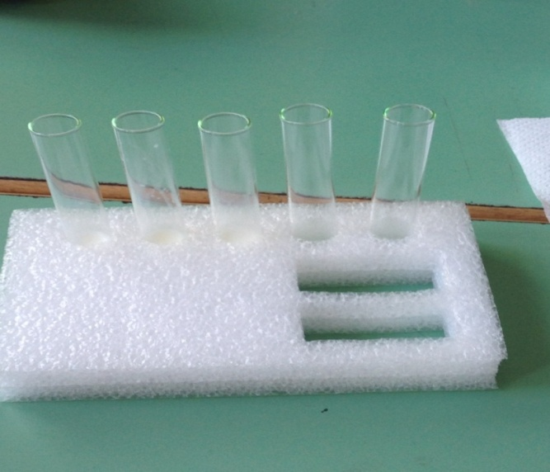
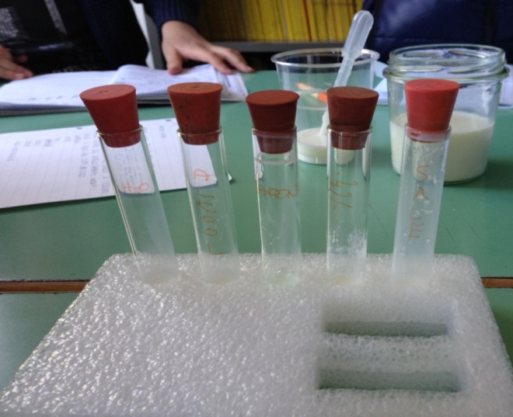
Separazione di alcune componenti del latte
In alcune provette contenenti latte abbiamo aggiunto dei prodotti diversi: nella prima provetta abbiamo aggiunto il sale, nella seconda l’aceto, nella terza il sapone, nella quarta alcool, nella quinta succo di limone. Abbiamo messo dei tappi sopra le provette.
Notes:
I chimici ci hanno dato delle provette in cui abbiamo aggiunto del latte.Nelle provette abbiamo aggiunto dei prodotti diversi:nella prima provetta abbiamo aggiunto il sale,nella seconda l’aceto,nella terza il sapone,nella quarta alcool,nella quinta acqua distillata e limone.
3

Slide 4
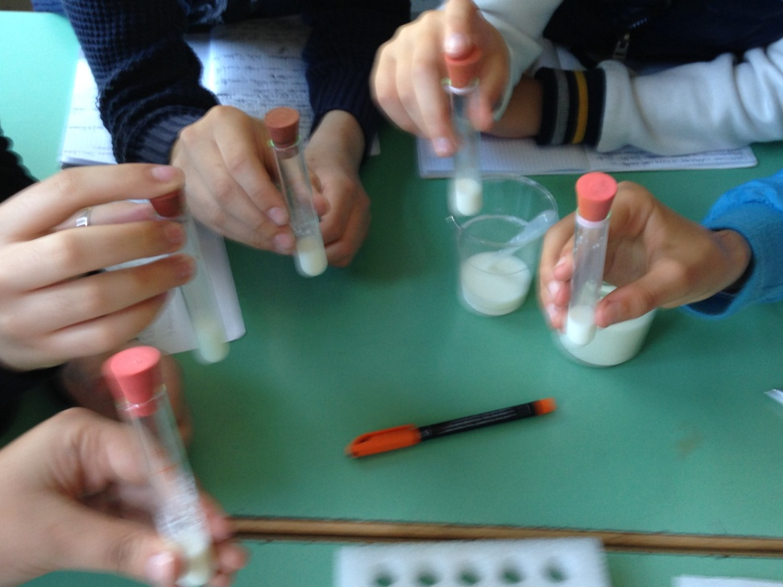
Abbiamo agitato ogni provetta per vedere quello che accadeva e in ognuna abbiamo assistito alla separazione di alcune componenti del latte: con il limone e l’aceto si formano dei grumi della proteina caseina; invece il sapone si è legato ai grassi e di conseguenza è salito in superficie.
Notes:
Abbiamo agitato ogni provetta per vedere quello che accadeva e in ognuno è successo quasi la stessa cosa:si sono attaccati degli agrumi e invece il sapone si è legato ai grassi e di conseguenza è salito in superficie.
4

Slide 5
Produzione del formaggio
Per formaggio si intende il prodotto ottenuto dal latte intero, parzialmente scremato, scremato oppure dalla crema, crema di siero o di latticello, soli o in combinazione tra loro, in seguito a coagulazione acida o presamica, anche facendo uso di fermenti o cloruro di sodio.
Gli unici ingredienti ammessi nel formaggio sono:il latte, il caglio e il sale. Con questi prodotti si possono produrre molte varietà di formaggi.
Il principio di caseificazione è comune alle diverse tipologie e comprende diversi fasi.
Notes:
Per formaggio si intende il prodotto ottenuto dal latte intero,gli unici ingredienti ammessi nel formaggio sono:il latte,il caglio(fermenti) e il sale. Con questi prodotti si possono produrre molte varietà di formaggi. Il principio di caseificazione è comune alle diverse tipologie e comprende diversi fasi.

Slide 6
PREPARAZIONE DEL FORMAGGIO
Per preparare il formaggio a partire dal latte abbiamo utilizzato il caglio.
Il caglio è una sostanza (detta anche presame), costituita in gran parte da enzimi (chimosina o rennina, pepsina e tripsina), che si adopera per far coagulare il latte e trasformarlo in formaggio.
Può essere
animale (ricavato dall’abomaso o quarto stomaco di animali ruminanti ancora lattanti),
vegetale (fiori di carciofo selvatico, lattice di fico, funghi),
sintetico (prodotto da batteri modificati geneticamente).
Provoca la coagulazione della caseina del latte e la separazione dal siero di una pasta gelatinosa, la cagliata, in cui sono presenti, oltre alla caseina, parte delle sostanze grasse, vitamine e minerali del latte di partenza.

Slide 7
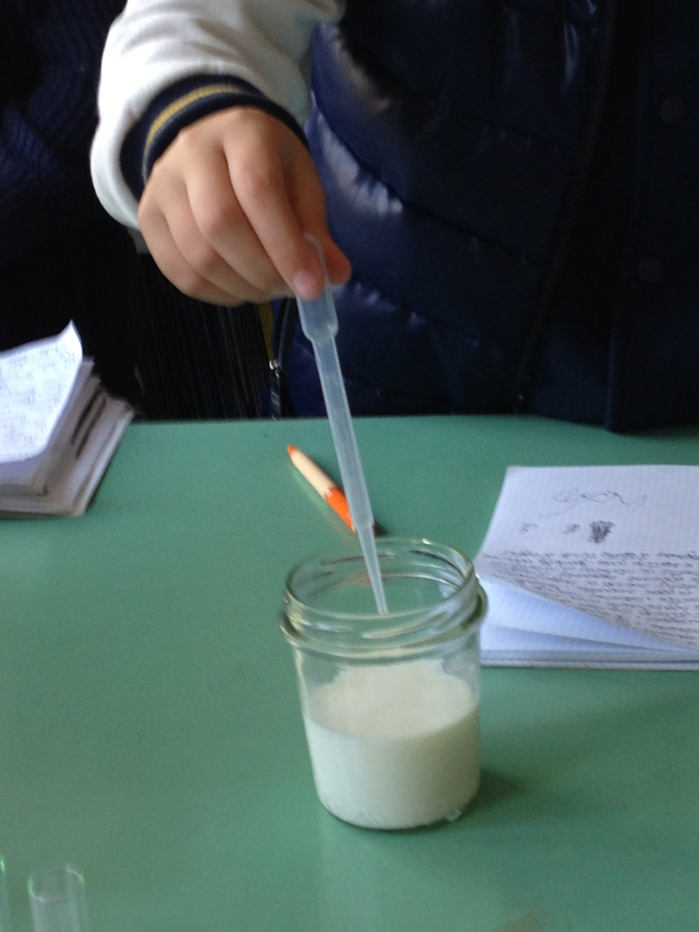
Produzione del formaggio
Abbiamo seguito varie fasi:
PREPARAZIONE DEL LATTE
COAGULAZIONE (abbiamo aggiunto il caglio)
ROTTURA DELLA CAGLIATA (abbiamo mescolato cin una forchetta rompendo i grumi che si sono formati)
MESSA IN FORMA (filtrazione in un cestello)
Caglio nel latte
Notes:
ANCHE SE LA VARIETÀ DI FORMAGGI SONO NUMEROSISSIME, IL PRINCIPIO DI CASEIFICAZIONE E’ COMUNE ALLE DIVERSE TIPOLOGIE E COMPRENDE DIVERSE FASI:
PREPARAZIONE DEL LATTE
COAGULAZIONE
ROTTURA DELLA CAGLIATA
COTTURA
ESTRAZIONE DELLA CAGLIATA
MESSA IN FORMA
SALAGIONE
MATURAZIONE
7

Slide 8
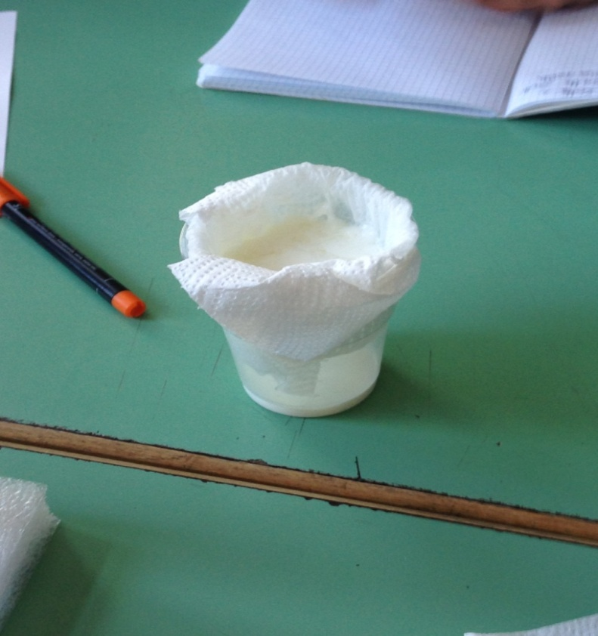
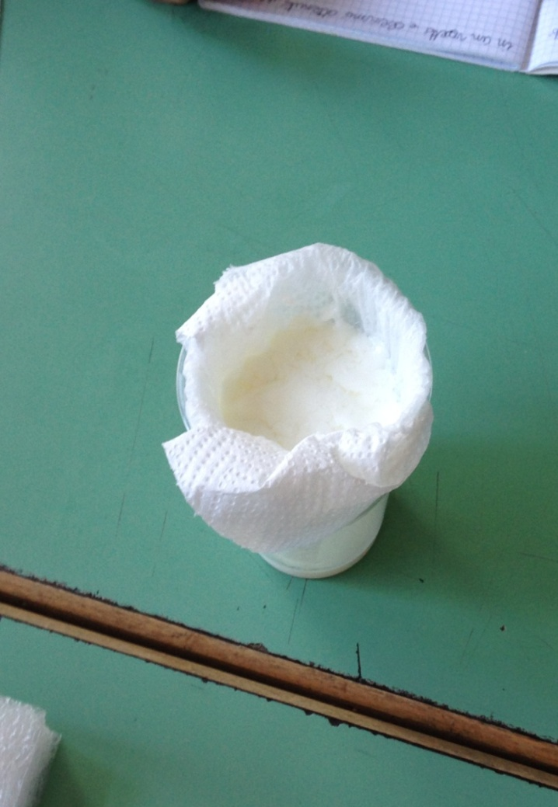
Notes:
Abbiamo aggiunto il latte con il caglio in un bicchiere di plastica e dentro esso abbiamo inserito un vasetto che usano i pastori per fare il formaggio e intorno ad esso abbiamo messo della carta . Abbiamo filtrato il formaggio nel vasetto
8

Slide 9
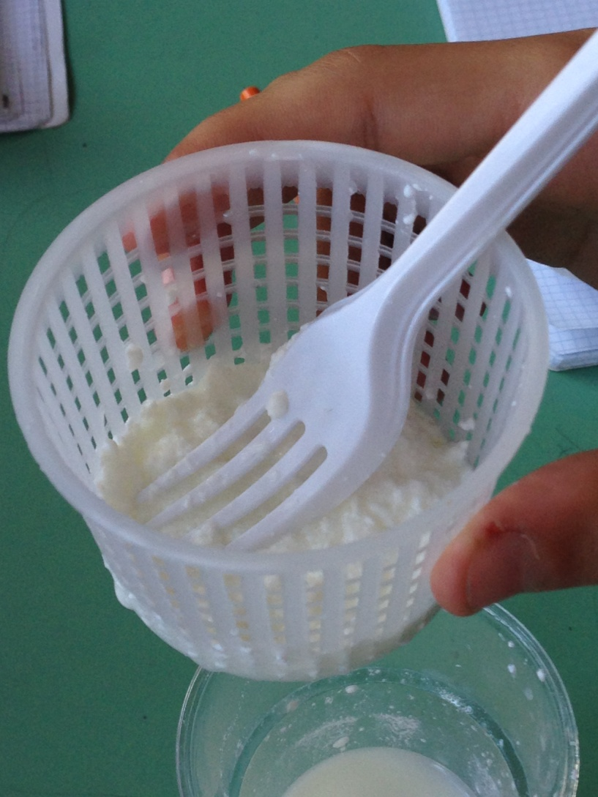
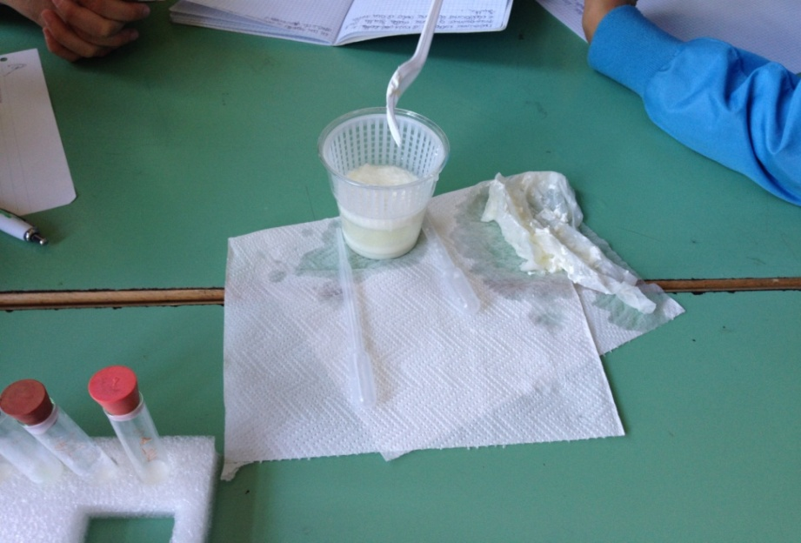
Notes:
Il filtrato del latte è rimasto nel bicchiere ,dal bicchiere l’abbiamo passato nello stampo per la ricotta.
9

Slide 10
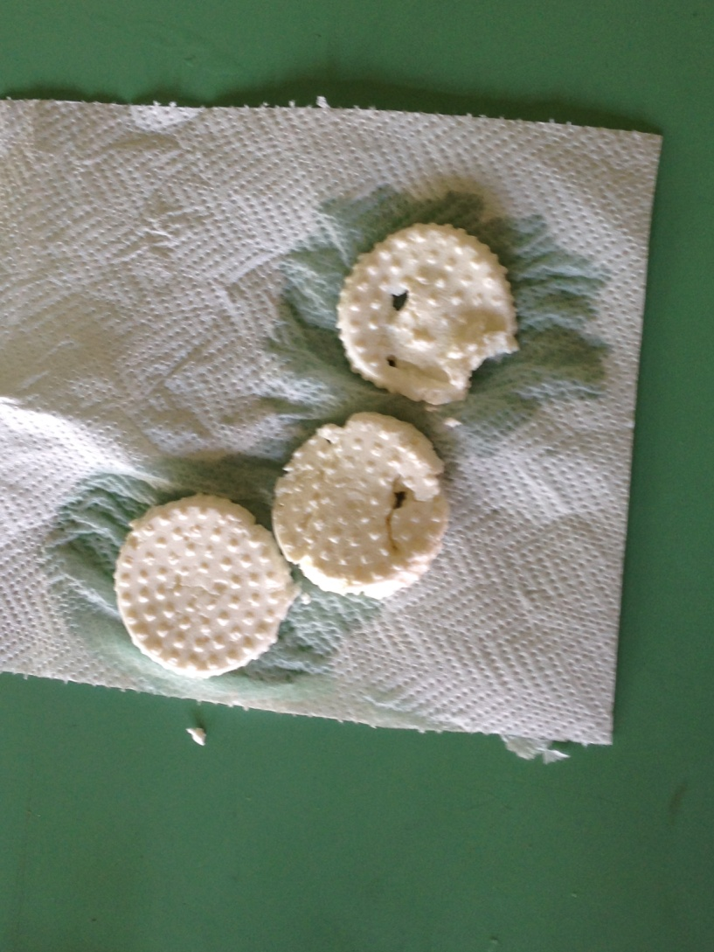
ED ECCO I NOSTRI FORMAGGI!!!!
Notes:
Dopo di che abbiamo capovolto il formaggio che stava dentro allo stampo e lo abbiamo messo sopra ad un tovagliolo.
10

Slide 11
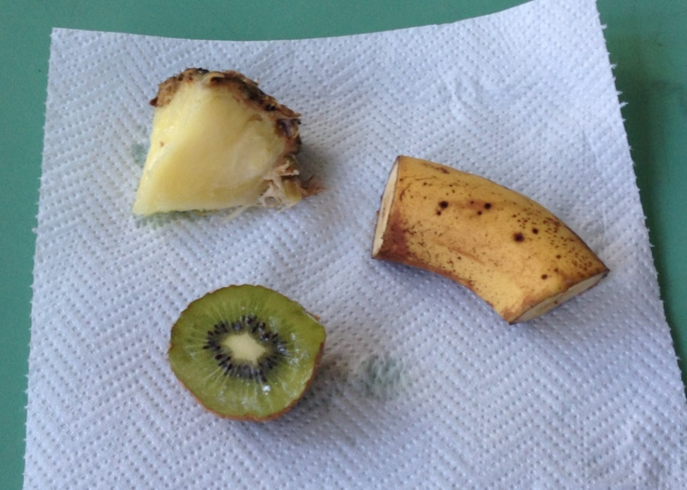
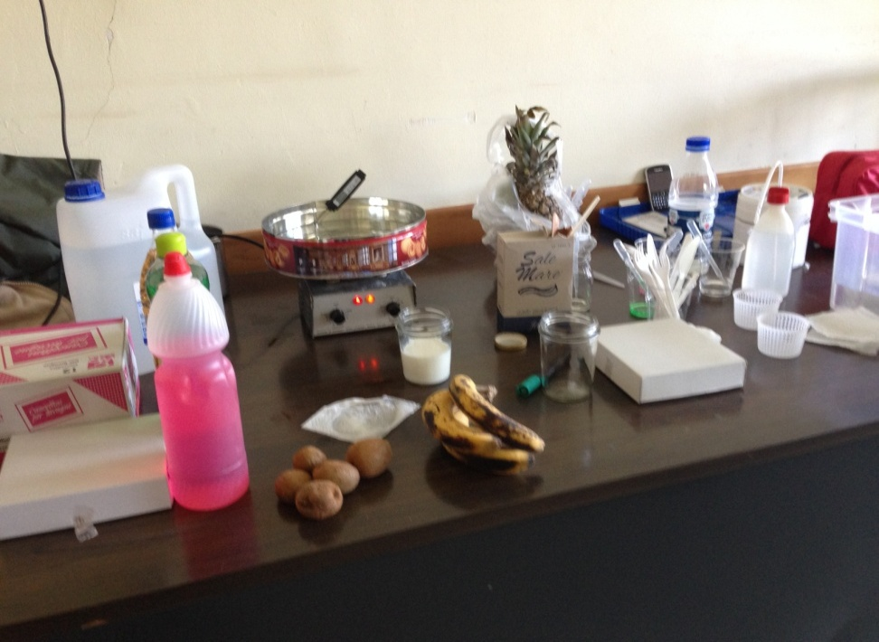
Estrazione del DNA della frutta
Nel secondo esperimento abbiamo estratto il DNA da banana e kiwi.
Notes:
Nel secondo esperimento ci hanno dato una banana un kiwi ed un ananas . Il nostro scopo è estrarre il dna
11

Slide 12
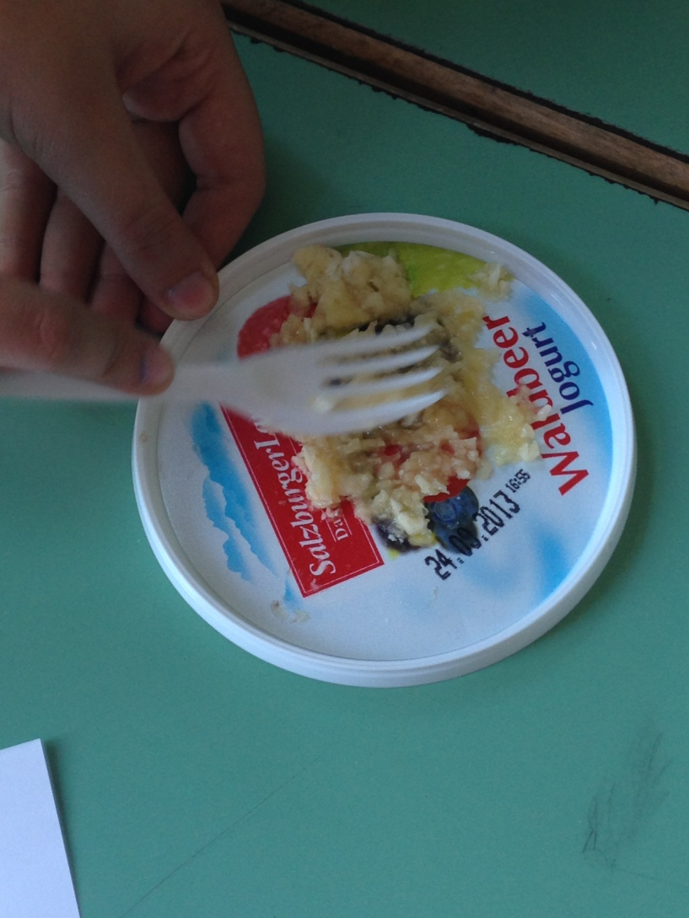
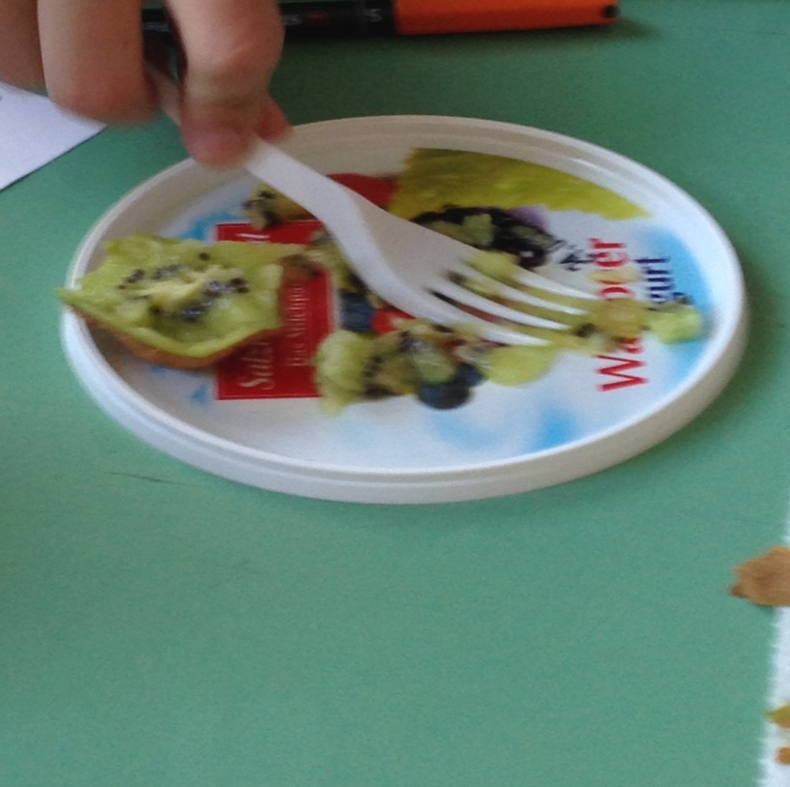
Abbiamo schiacciato la banana e il kiwi con una forchetta.
Notes:
Dopo di che abbiamo schiacciato la banana e il kiwi per separare i grassi e Sali minerali e il Dna.
12

Slide 13
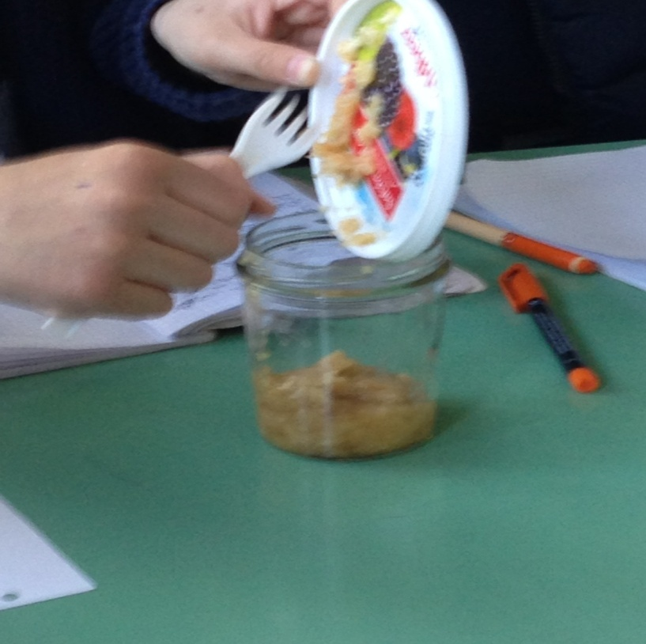
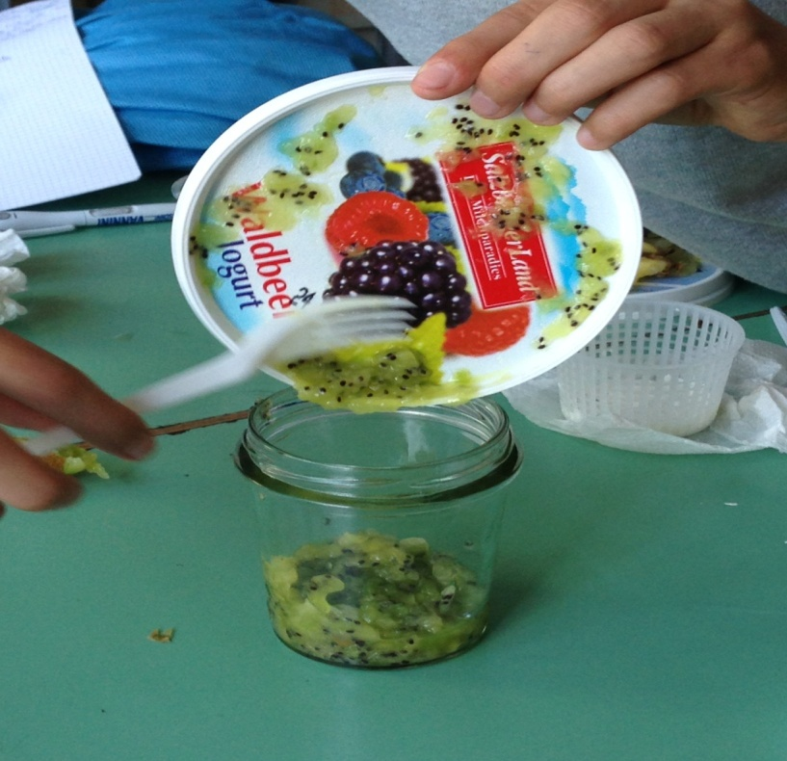
Abbiamo travasato le poltiglie di kiwi e banana in due vasetti
Notes:
Il kiwi spremuto e la banana spremuta l’abbiamo messi in un unico vasetto per ciascuno dei due.
13

Slide 14
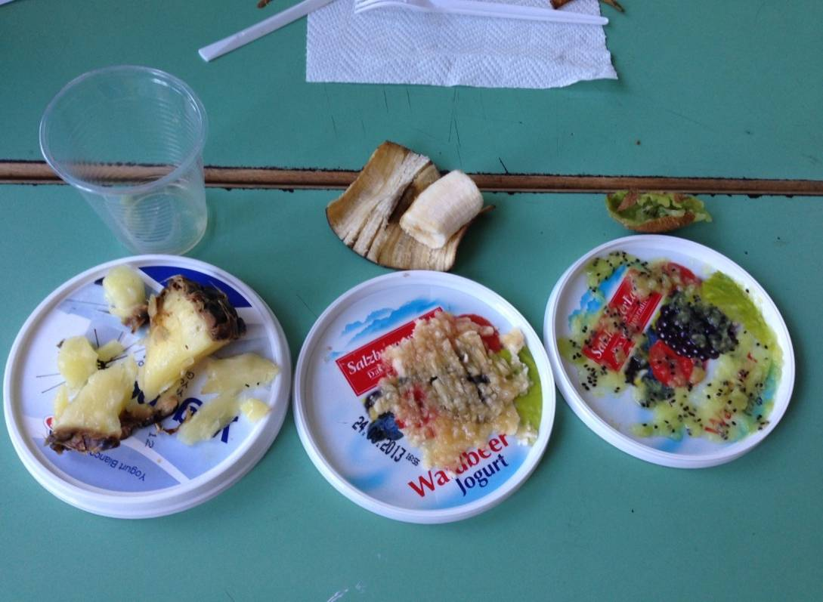
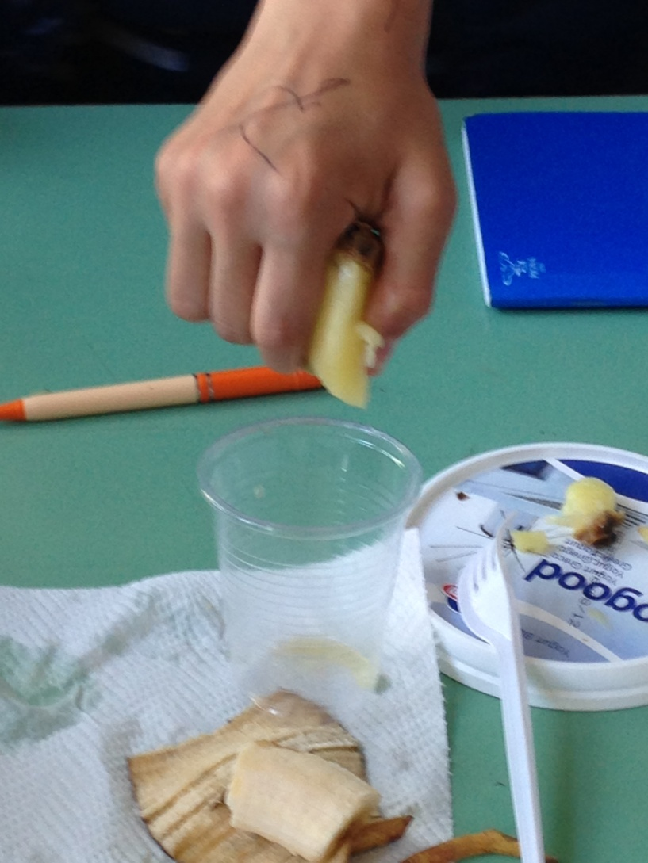
Abbiamo cercato di schiacciare un pezzo di ananas e di spremerne il succo che poi abbiamo aggiunto a kiwi e banana.
Notes:
Abbiamo spremuto l’ananas in un bicchiere di plastica e abbiamo cercato di schiacciarla.
14

Slide 15
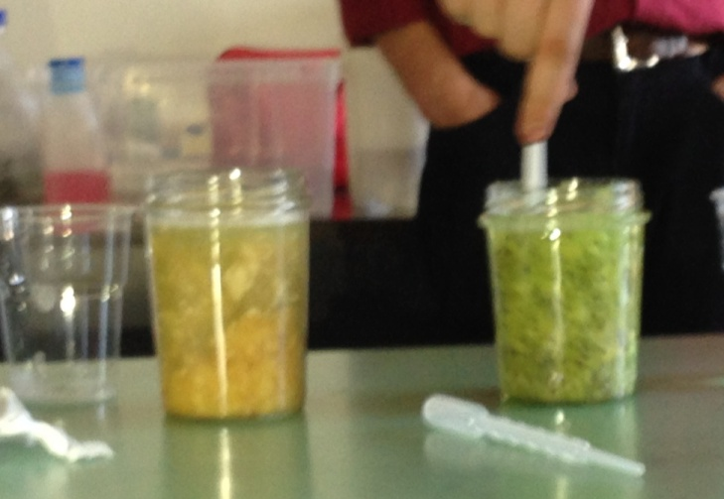
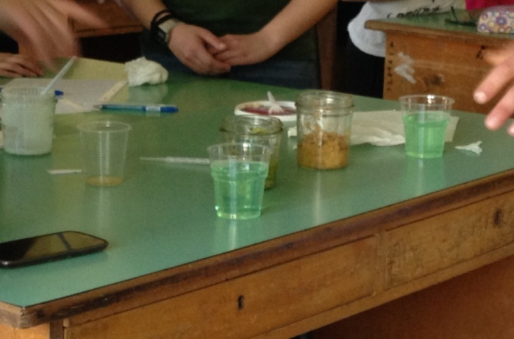
Abbiamo aggiunto ai vasetti del sapone per piatti che ha la funzione di eliminare i grassi e del sale per togliere i sali minerali.
Notes:
Abbiamo aggiunto l’acqua e il sale (PER PULIRE IL DNA) poi abbiamo mescolato i composti
15

Slide 16
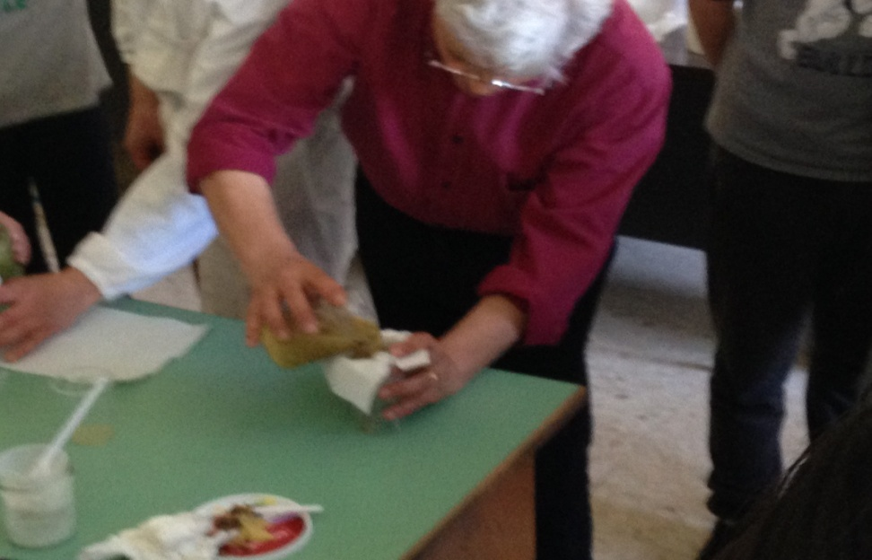
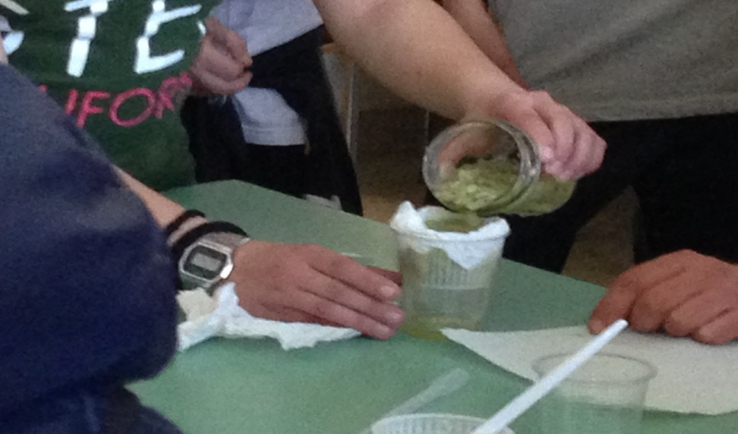
Abbiamo filtrato il contenuto dei vasetti e abbiamo trasferito il filtrato in alcune provette.
Notes:
Abbiamo messo i composi nei vasetti che abbiamo usato precedentemente per filtrare la ricotta
16

Slide 17
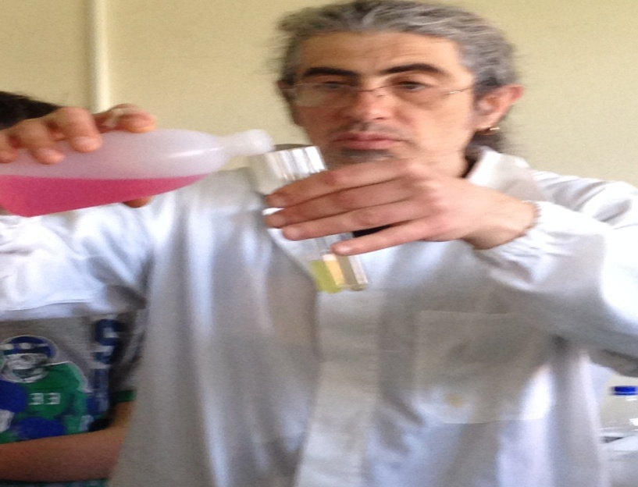
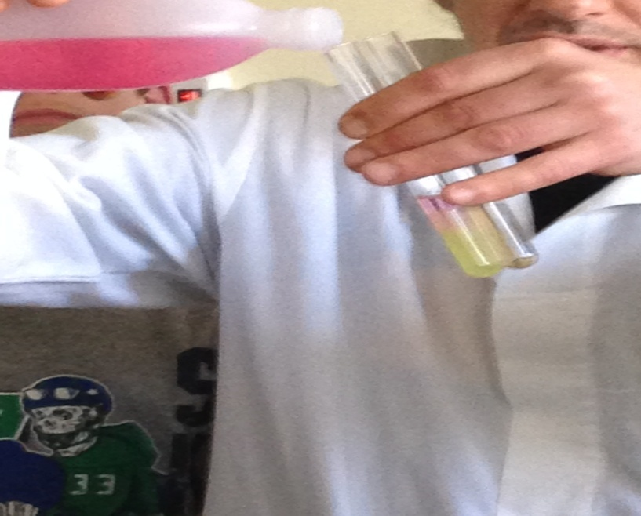
Abbiamo aggiunto alcol nelle provette.
Notes:
abbiamo aggiunto dell’ alcool nelle provette.

Slide 18
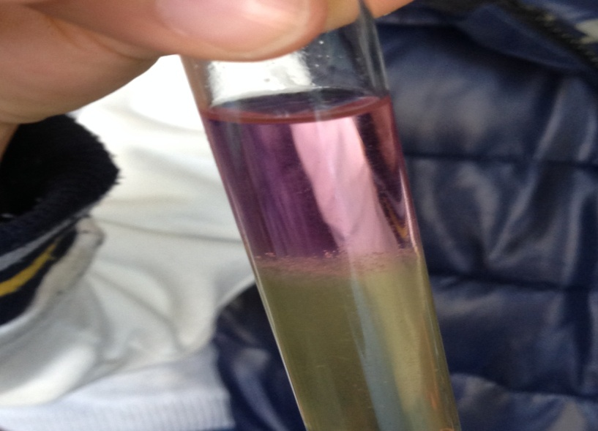
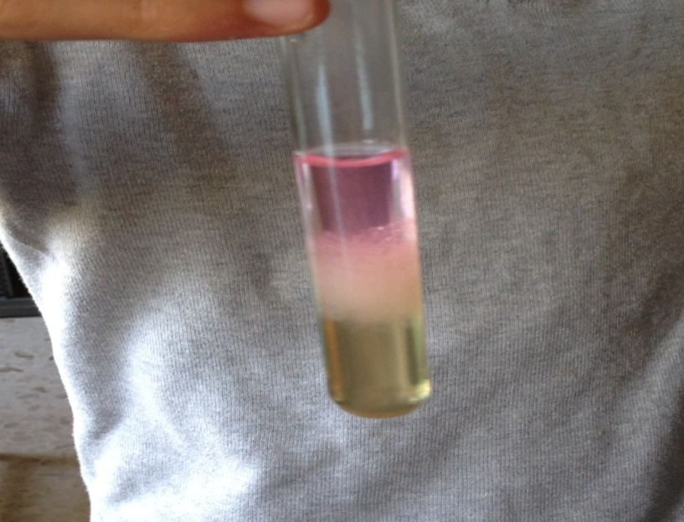
DNA
Abbiamo notato che in ogni provetta si sono formati due strati e all’interfaccia abbiamo notato la separazione del DNA
Notes:
Poi abbiamo notato 3 strati in cui il primo c’ erano i Sali minerali nel terzo strato c’ era l’ alcool e in mezzo abbiamo notato il dna
18

Slide 19
Realizzato da
Riccardo Di Clemente
Siria Manili
El Medi Sarif
Maria Tonucci
Gabriel Smeraldi
Classe 2H
In seguito alla frequenza di un laboratorio pomeridiano in collaborazione con i ricercatori del Museo di Chimica dell’Università la sapienza di Roma

